Slide 1

Sklářské tradice Pieńsku
Władysław Brodziak

Slide 2
Úvod do dějin sklářství
Poloha
- Polsko-české hranice
Průmysl
- zemědělská a řemeslnická osada
- dílny svobodných tkalců
Zdroje
- štěrk
- hlína
- písek

Slide 3
Počátky sklářsví
1858r. Pieńsk - Menzel z Ruszowa i Behnisch ze Zgorzelca
1860r. powstanie 3 kolejnych hut
1869r. „NYSA”
1872r. „ŁUŻYCE” – bracia Putzler
1887r. i 1888r. – ZNICZ A i ZNICZ B
1900r. „FABRYKA FORM SZKLARSKICH’ - Angermann i Keppler
1905r. „FABRYKA TEKTURY”

Slide 4
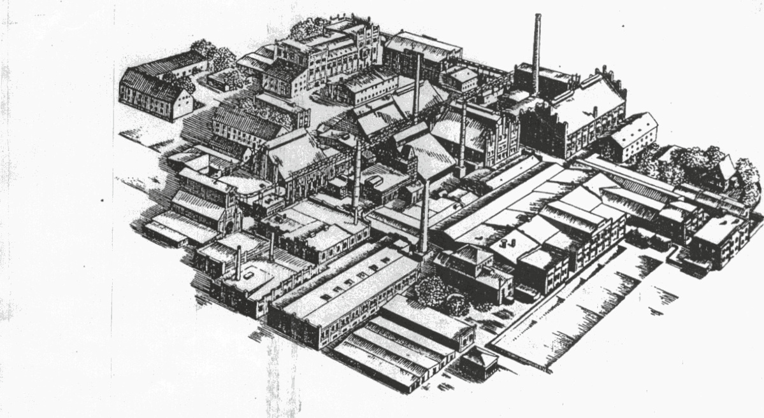
"Adler hutte" - sklárna "Lužice"

Slide 5
Počátky sklářsví pokračování
Bratři Süßmuthovi - Richard a Ruhland
- Penziger "Adlerhütte"
- 1922 - Státní akademie užitých umění v Drážďanech
- 1924 - dílna uměleckého skla
- 1927 - veletrhy - "Evropské umění a řemesla" v Lipsku a na mezinárodních veletrzích v Monze
- 1928 - vzory raženého skla a "Sklo a kov" Berlín
- 1931 a 1934. Milánské výstavy
- 50-60 XX století - četné výstavy

Slide 6
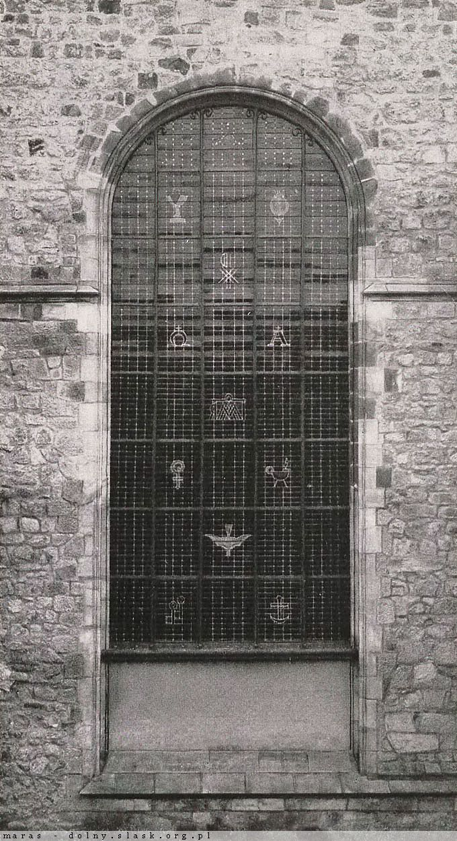
Vitráže od Richarda Süßmutha - vyrobeno v roce 1934.
https://polska-org.pl/912515,foto.html

Slide 7
Historie německého sklářství v první polovině 20. století
Expo v Paříži 1937.
1944-1945

Slide 8
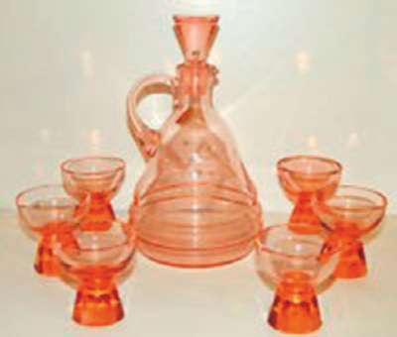
Sada karaf na likér Adlerhutte
Fotografie M. DubrawskI

Slide 9
Historie polského sklářského průmyslu v první polovině 20. století
1946 - obnovení výroby ve sklárně ul. Łużycka - "Iskra"
1947 - "Věčný ohen B"
"Łużyce", "Nysa" a továrna na skleněné formy a stroje
1957 - "Věčný ohen A"
1967 - "Pieńskie Huty Szkła"
- Nysa
- Věčný ohen A
- Lužice
- Věčný ohen B

Slide 10
Historie polské sklářské výroby v první polovině 20. století, pokr.
Růst zaměstnanosti v 70. letech - 1700 osob
Bohaté zaměstnanecké benefity:
- Jesle a školky pro děti zaměstnanců
- Lékařské výhody
- Dětské tábory
- Dělnické prázdniny

Slide 11
Historie polské sklářské výroby v první polovině 20. století, pokr.
Devadesátá léta dvacátého století - krize ve sklářském průmyslu
PHS - správce konkurzní podstaty 1994.
Prodej sklárny "Nysa" a "Polam" v roce 1996. Januszowi Nowakowskemu
1997 - Závod "Łużyce" - společnost Pieńskie Huty Szkła "Łużyce"
21. století - kolaps sklářského průmyslu
- Jediná sklárnav provozu "Łużyce" patřící společnosti PHS "Łużyce"
Uzavření v roce 2018 továrny na výrobu skláčských fore

Slide 12
Pěstování sklářských tradic
Stávající společnosti:
- Společnost Pieńskie Huty Szkła "Lužice"
- Szlif-Glass - Urszula a Piotr Szurek
- Englass - Mariusz Englard
Sklářská soutěž v rámci Dnů města

Slide 13
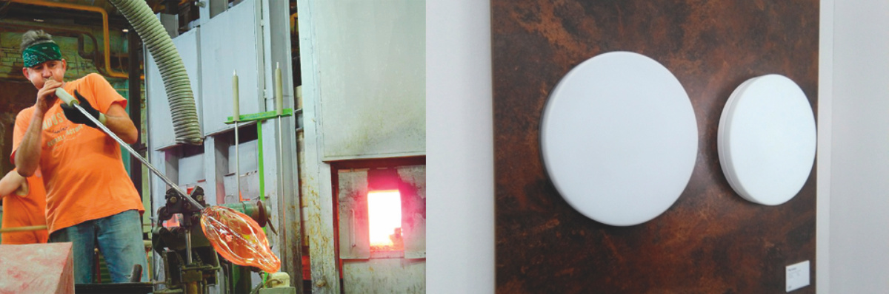
Pienská sklárna Lužice - která v současné době ve městě funguje

Slide 14
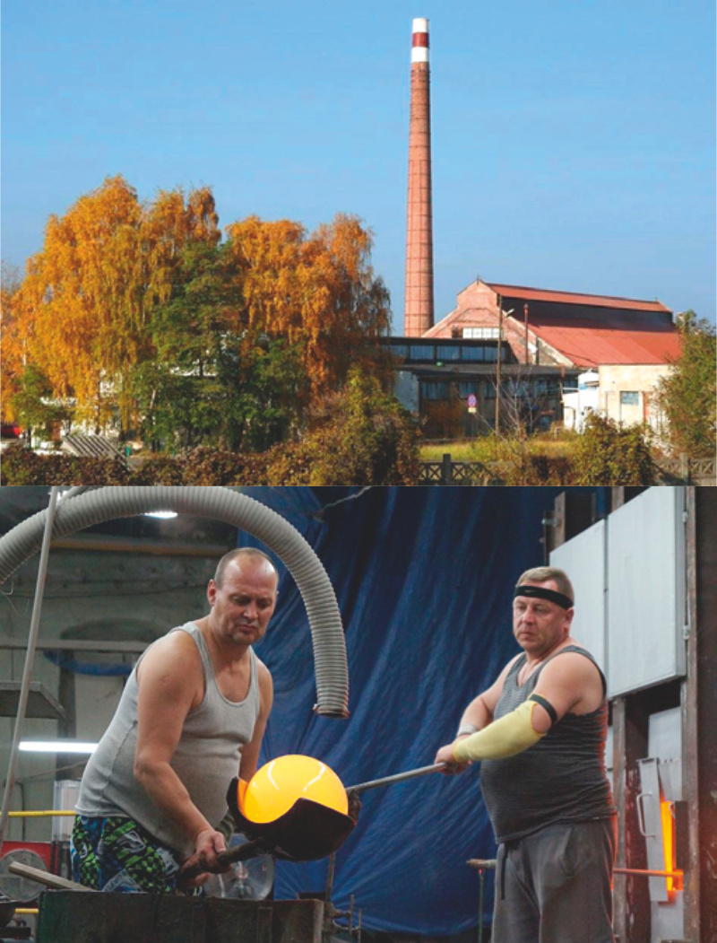
Pienská sklárna Lužice - která v současné době ve městě funguje

Slide 15
Pieńsk a sklářské tradice
Kultura
Řemeslo
Proslulost

Slide 16
Děkují za pozornost

